Slide 1
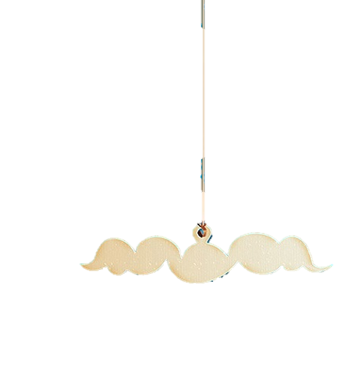




Khoa
Khoa
Học
Học
Bài 45
ÁNH SÁNG
Họ và Tên
Họ và Tên
Mã SV
Mã SV
Họ và Tên
Họ và Tên
Mã SV
Mã SV
Họ và Tên
Họ và Tên
Mã SV
Mã SV
Họ và Tên
Họ và Tên
Mã SV
Mã SV
Họ và Tên
Họ và Tên
Mã SV
Mã SV
Họ và Tên
Họ và Tên
Mã SV
Mã SV
Bắt Đầu thuyết trình
Bắt Đầu thuyết trình

Slide 2






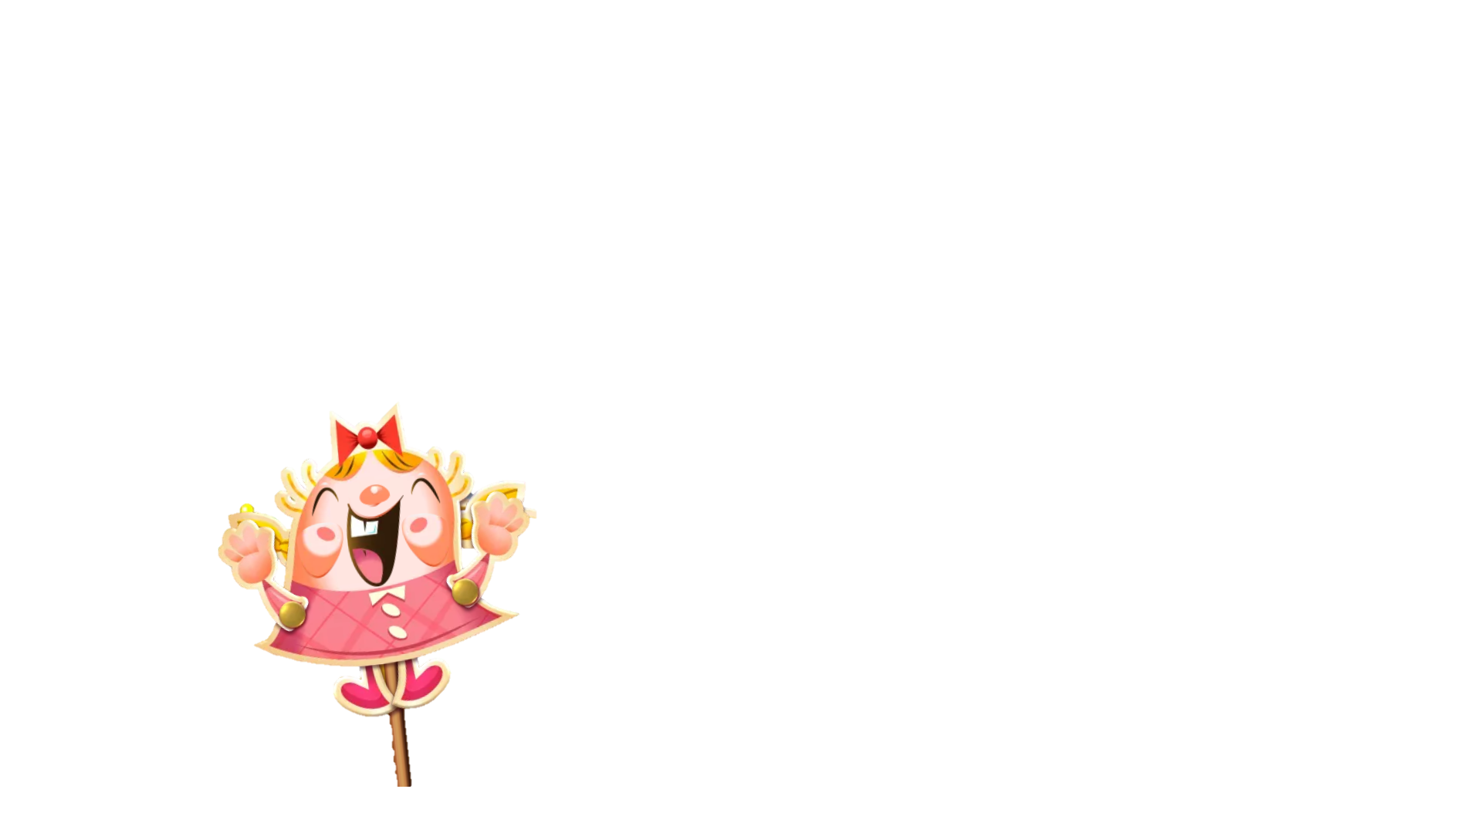
Môn
Môn
Học
Học
Yêu cầu cần đạt
ÁNH SÁNG
Biết vật cho ánh sáng truyền qua, vật không cho ánh sáng truyền qua.
Nêu được vật tự phát sáng, vật được chiếu sáng.
Biết được ánh sáng truyền theo đường thẳng.
Biết được ta nhìn thấy vật khi có ánh sáng từ vật truyền tới mắt.
Bắt Đầu
Notes:
Tham khảo bản quyền của Nguyễn Công Thành

Slide 3
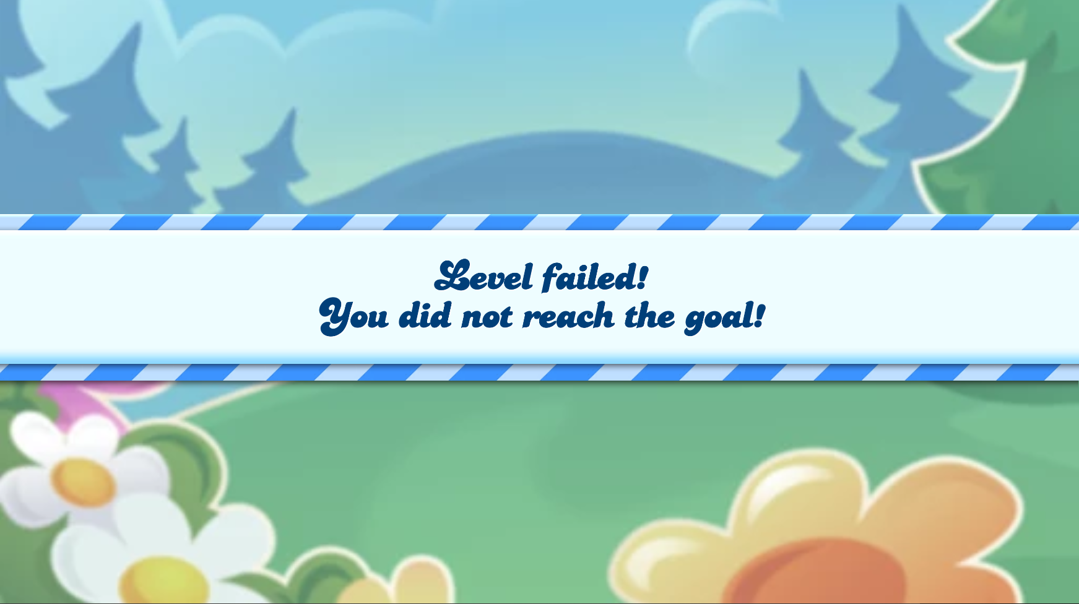
1
Vật tự phát sáng và vật được chiếu sáng

Slide 4
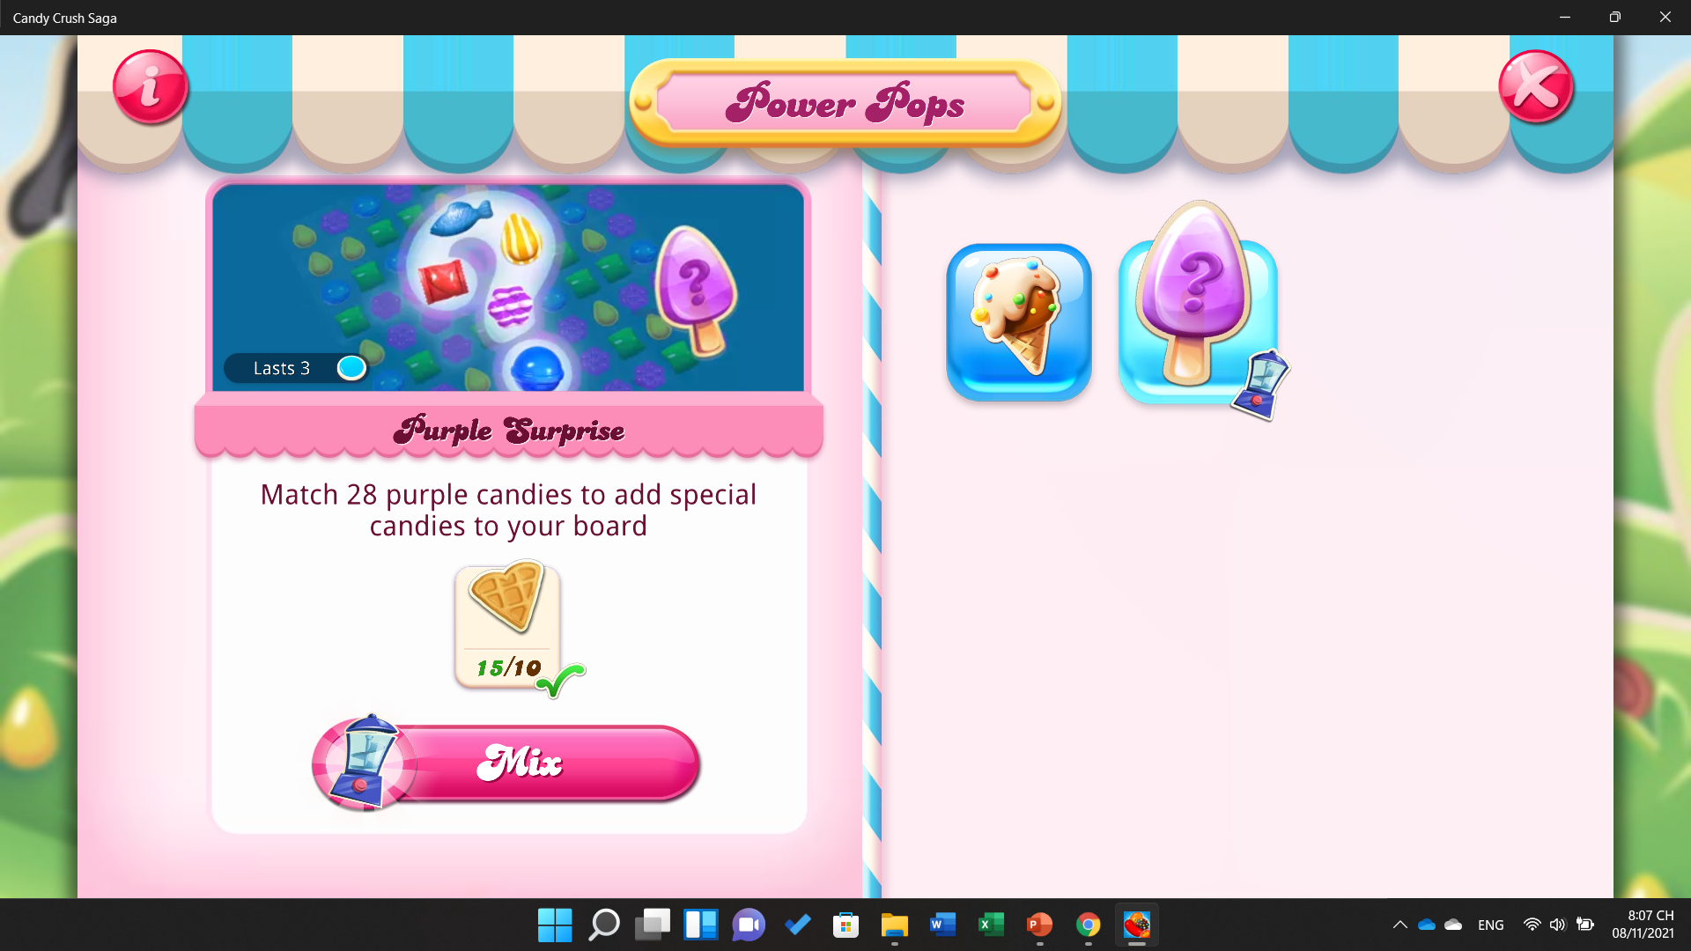
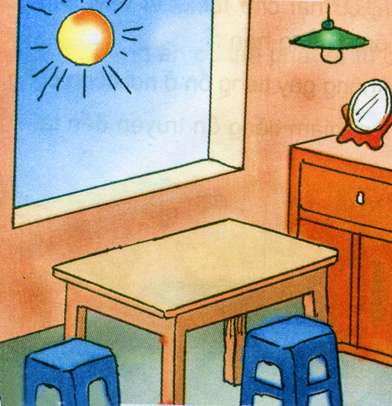
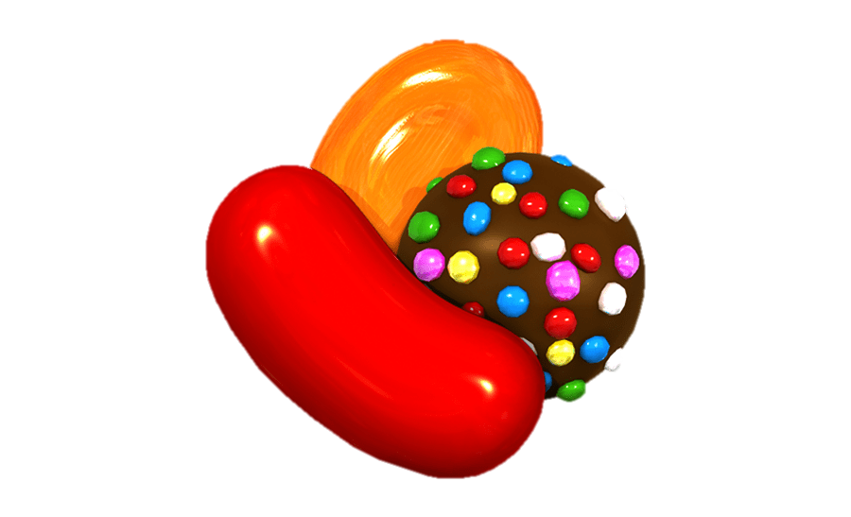
Bức tranh là cảnh ban ngày hay ban đêm?
Vì sao em biết?
Ban ngày

Slide 5
Theo em, những vật nào tự phát sáng và vật nào được chiếu sáng?
Vật tự phát sáng
Vật được chiếu sáng

Slide 6

Ban ngày vật tự phát sáng duy nhất là Mặt Trời, còn tất cả vật khác được Mặt Trời chiếu sáng

Slide 7
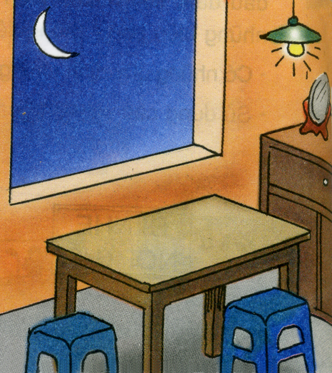




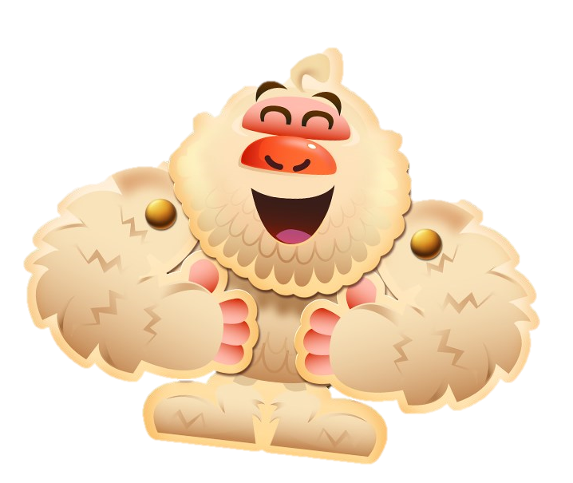
Theo em, những vật nào tự phát sáng và vật nào được chiếu sáng?
Bức tranh là cảnh ban ngày hay ban đêm?
Vì sao em biết?
Vật tự phát sáng
Vật được chiếu sáng
Ban đêm

Slide 8
Mặt Trăng không tự phát sáng. Mọi vật chúng ta thấy ban đêm là do đèn chiếu sáng hoặc do ánh sáng phản chiếu từ Mặt Trăng chiếu sáng.
Ban ngày vật tự phát sáng duy nhất là Mặt Trời.
Còn tất cả vật khác được Mặt Trời chiếu sáng
Ban đêm vật tự phát sáng là đèn điện
có dòng điện chạy qua, đom đóm,…

Slide 9



Mặt Trăng không tự phát sáng. Mọi vật chúng ta thấy ban đêm là do đèn chiếu sáng hoặc do ánh sáng phản chiếu từ Mặt Trăng chiếu sáng.
Mặt Trăng là vệ tinh của Trái Đất
Mặt Trăng là một hiện tượng phản xạ ánh sáng của Mặt Trời đến Trái Đất

Slide 10
Mặt Trăng không tự phát sáng. Mọi vật chúng ta thấy ban đêm là do đèn chiếu sáng hoặc do ánh sáng phản chiếu từ Mặt Trăng chiếu sáng.
Ban ngày vật tự phát sáng duy nhất là Mặt Trời.
Còn tất cả vật khác được Mặt Trời chiếu sáng
Ban đêm vật tự phát sáng là đèn điện
có dòng điện chạy qua, đom đóm,…

Slide 11

Ban ngày vật tự phát sáng duy nhất là Mặt Trời.
Còn tất cả vật khác được Mặt Trời chiếu sáng

Slide 12
Mặt Trăng không tự phát sáng. Mọi vật chúng ta thấy ban đêm là do đèn chiếu sáng hoặc do ánh sáng phản chiếu từ Mặt Trăng chiếu sáng.
Ban ngày vật tự phát sáng duy nhất là Mặt Trời.
Còn tất cả vật khác được Mặt Trời chiếu sáng
Ban đêm vật tự phát sáng là đèn điện
có dòng điện chạy qua, đom đóm,…

Slide 13

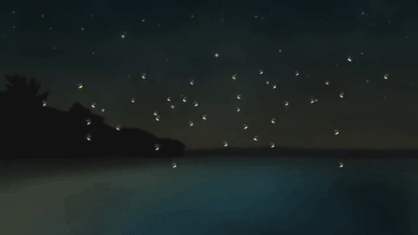
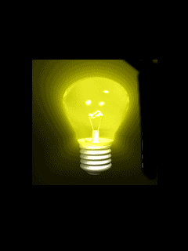
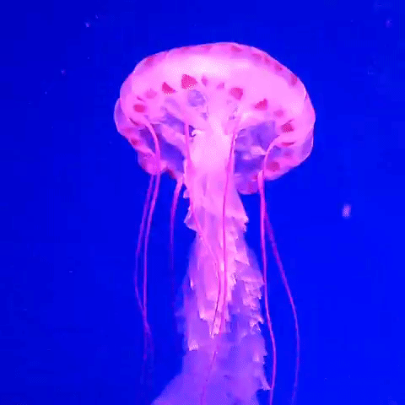
Ban đêm vật tự phát sáng là đèn điện
có dòng điện chạy qua, đom đóm,…
Đom đóm
Đèn điện
Sứa biển

Slide 14
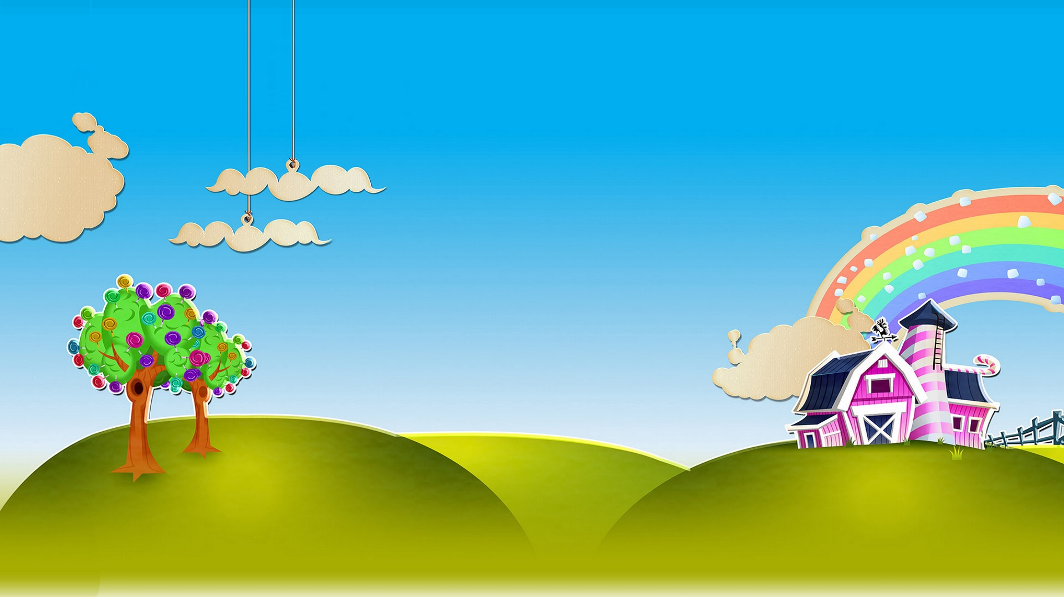
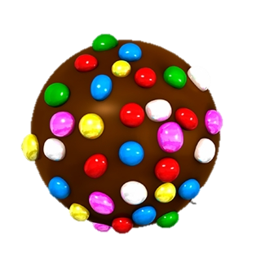
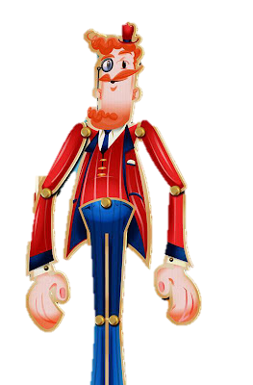



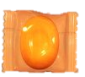
Ánh sáng
5
2
3
1
4

Slide 15
Loading…
2
Đường truyền của ánh sáng

Slide 16
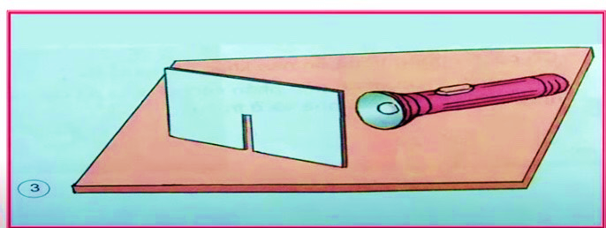
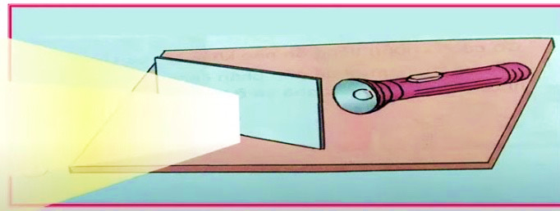
Khi chiếu đèn pin thì ánh sáng đèn pin đến đâu?
Ánh sáng được truyền đi như thế nào?
Ánh sáng được truyền theo đường thẳng
Ghi rõ nội dung bài học

Slide 17
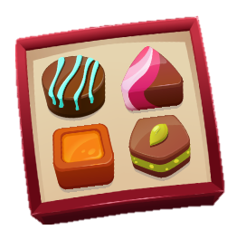
Măng Non
Ánh sáng
5
2
3
4

Slide 18
3
Sự truyền ánh sáng qua các vật

Slide 19
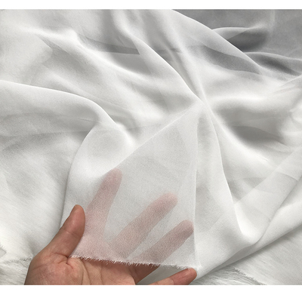
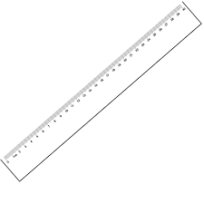
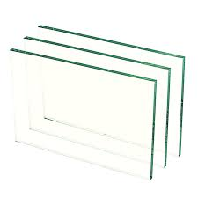
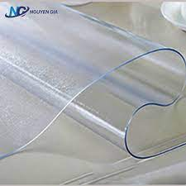
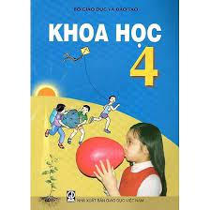
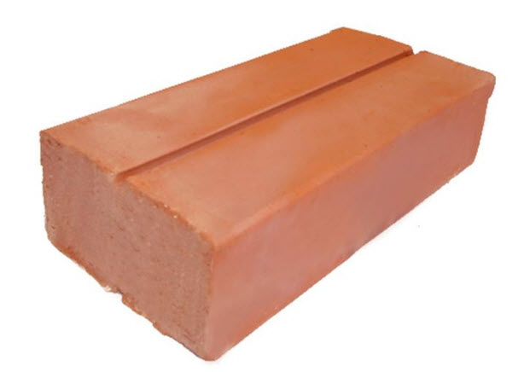
Sự truyền ánh sáng qua các vật
Vật cho toàn bộ ánh sáng truyền qua
Vật không cho ánh sáng
truyền qua
Vật chỉ cho một phần ánh sáng truyền qua

Slide 20
Sự truyền ánh sáng qua các vật
Vật cho toàn bộ ánh sáng truyền qua
Vật không cho ánh sáng
truyền qua
Vật chỉ cho một phần ánh sáng truyền qua

Slide 21
Ánh sáng
5
3
4

Slide 22
4
Mắt nhìn thấy vật khi nào?

Slide 23
Vào ban đêm, em bước vào trong một phòng kín:
Khi đèn chưa bật sáng, em có nhìn thấy được các đồ vật trong phòng không?
Chắn mắt em bằng một quyển vở, em có nhìn thấy đồ vật trong phòng nữa không?
Khi đèn bật sáng, em có nhìn thấy các đồ vật trong phòng không?

Slide 24
Mắt ta nhìn thấy vật khi có ánh sáng
từ vật đó truyền vào mắt.

Slide 25
Ánh sáng
5
4

Slide 26
TO BE CONTINUED.....
5
Làm lại các thí nghiệm
Chuẩn bị bài mới: Bóng tối
DẶN DÒ

